Slide 1



No Quiero

Slide 2


Slide 3
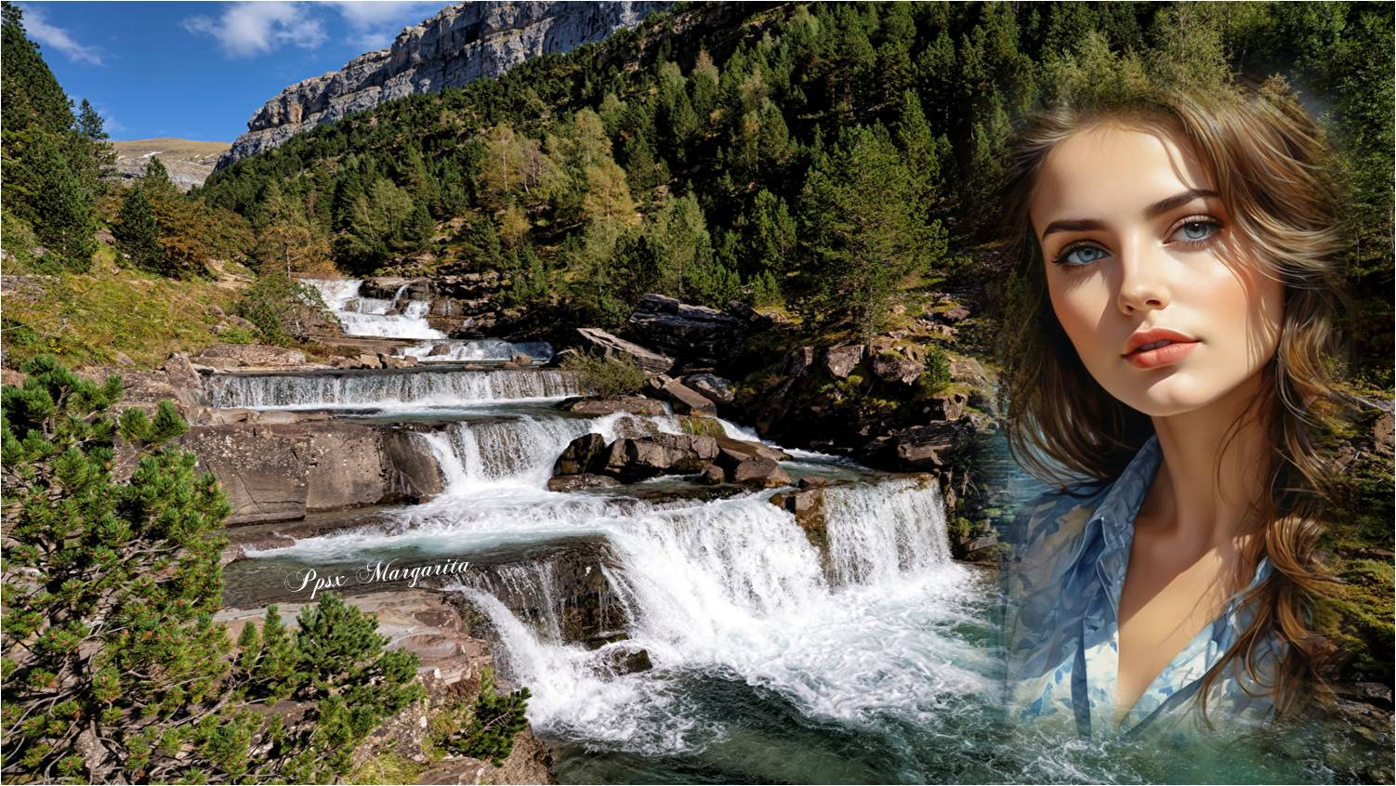
No Quiero

Slide 4
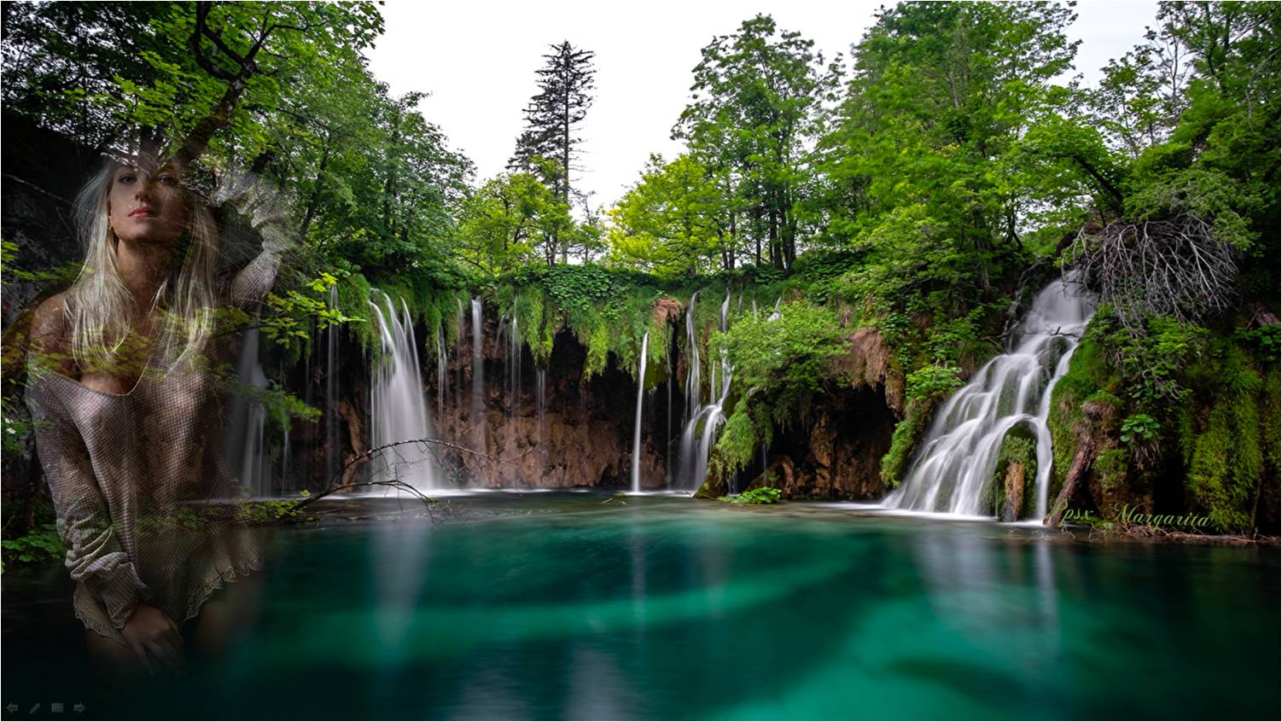
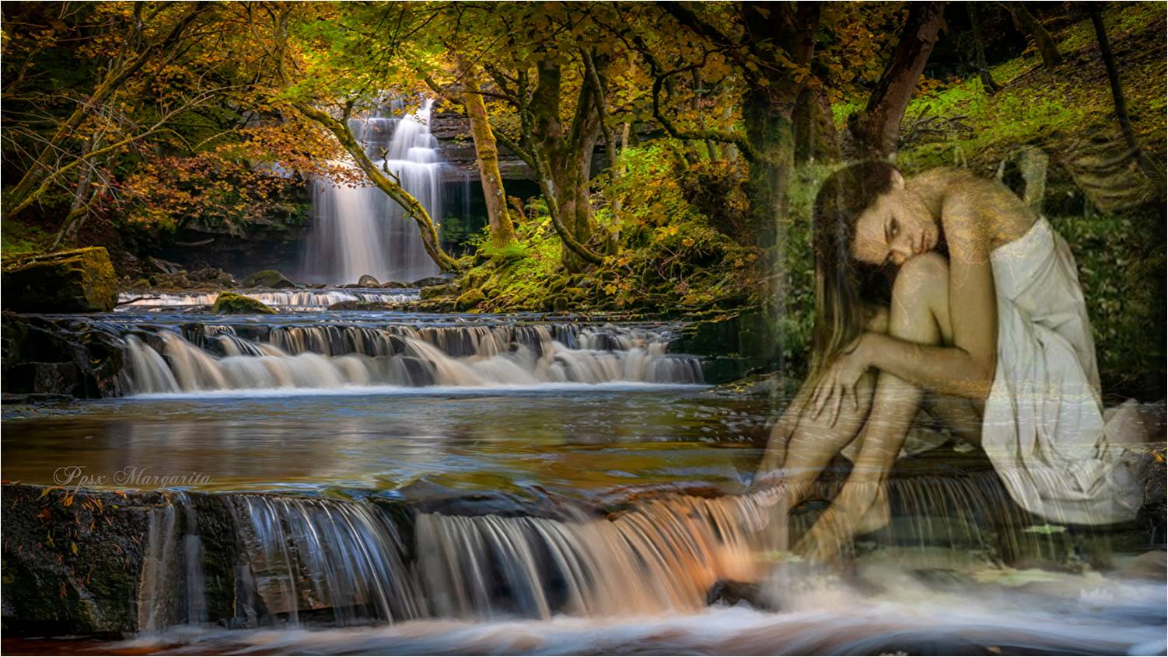
Ni se compre la brisa
ni se alquile el aliento.
Que los besos se paguen
ni la sangre se venda

Slide 5
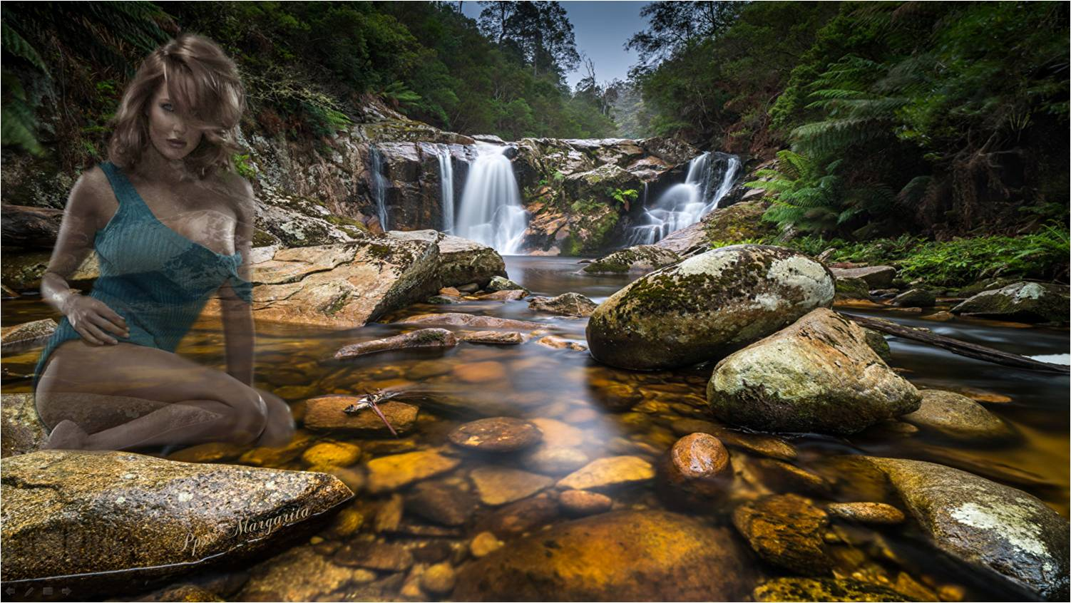
No Quiero

Slide 6
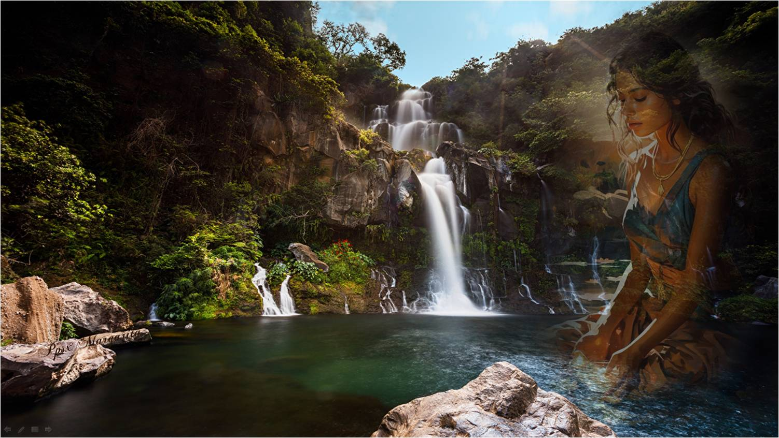
Que el trigo se queme y el pan se escatime

Slide 7
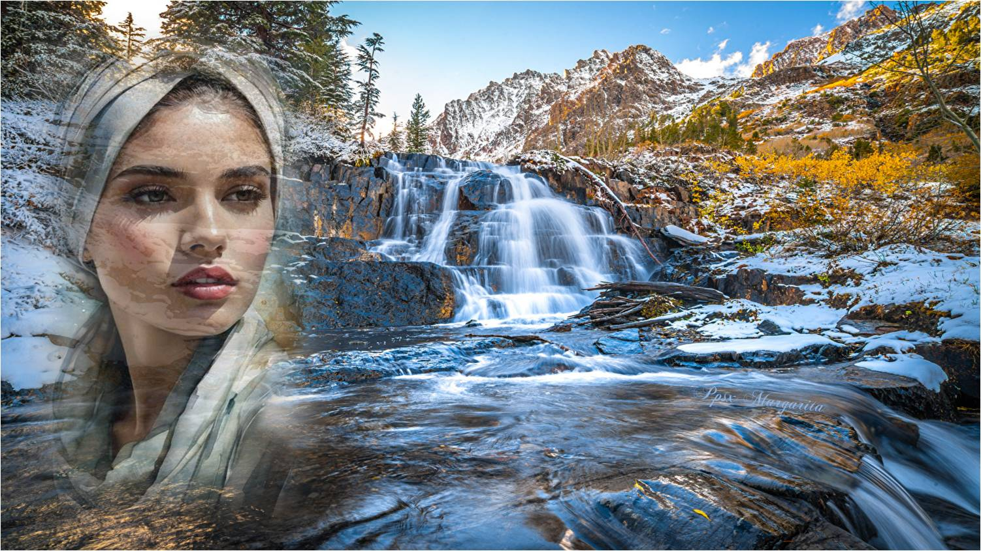

Slide 8

No Quiero

Slide 9
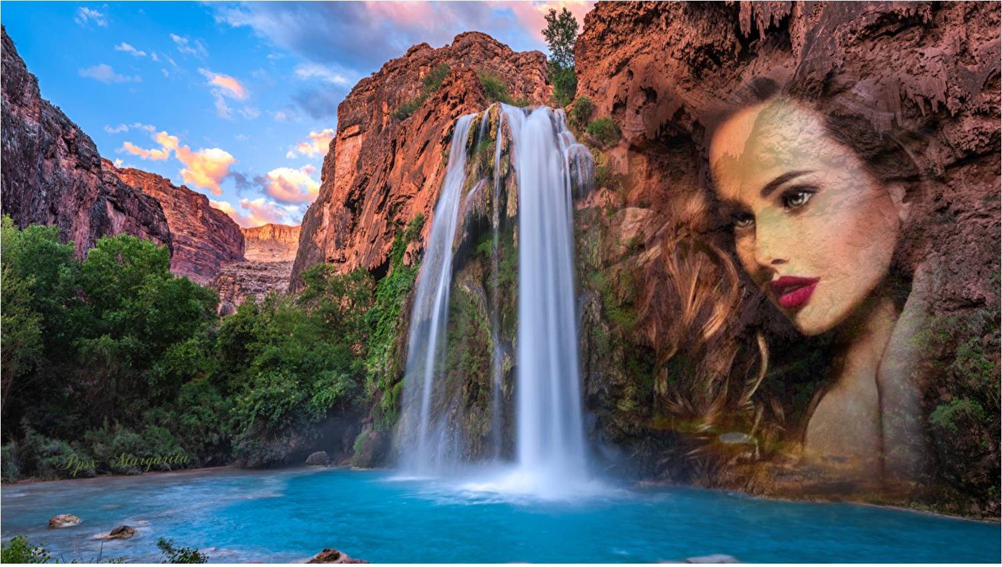
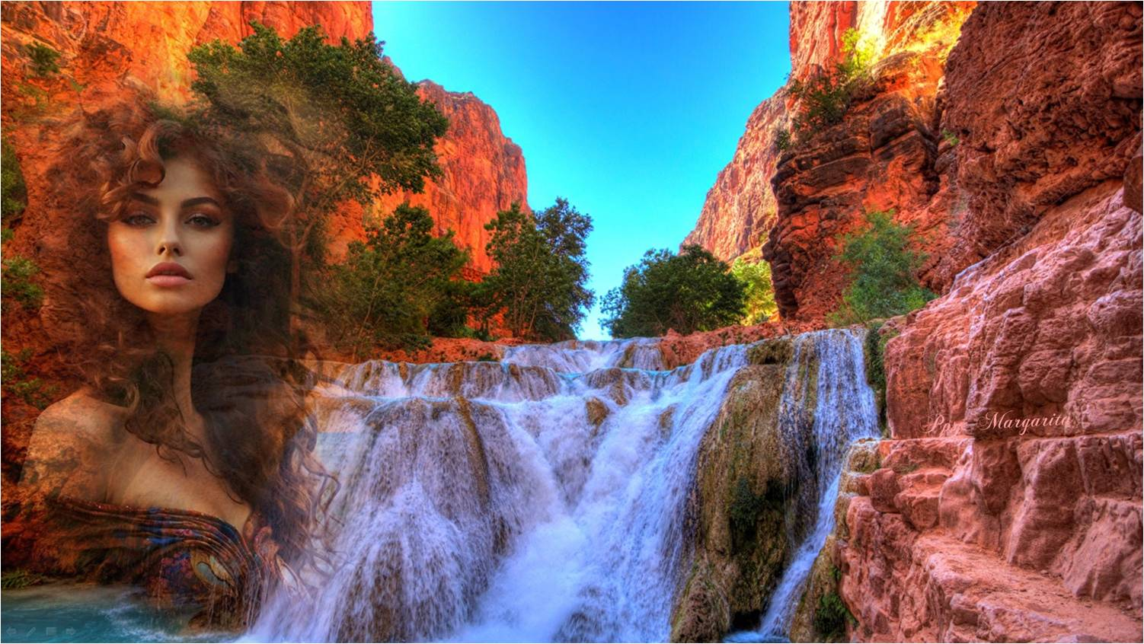
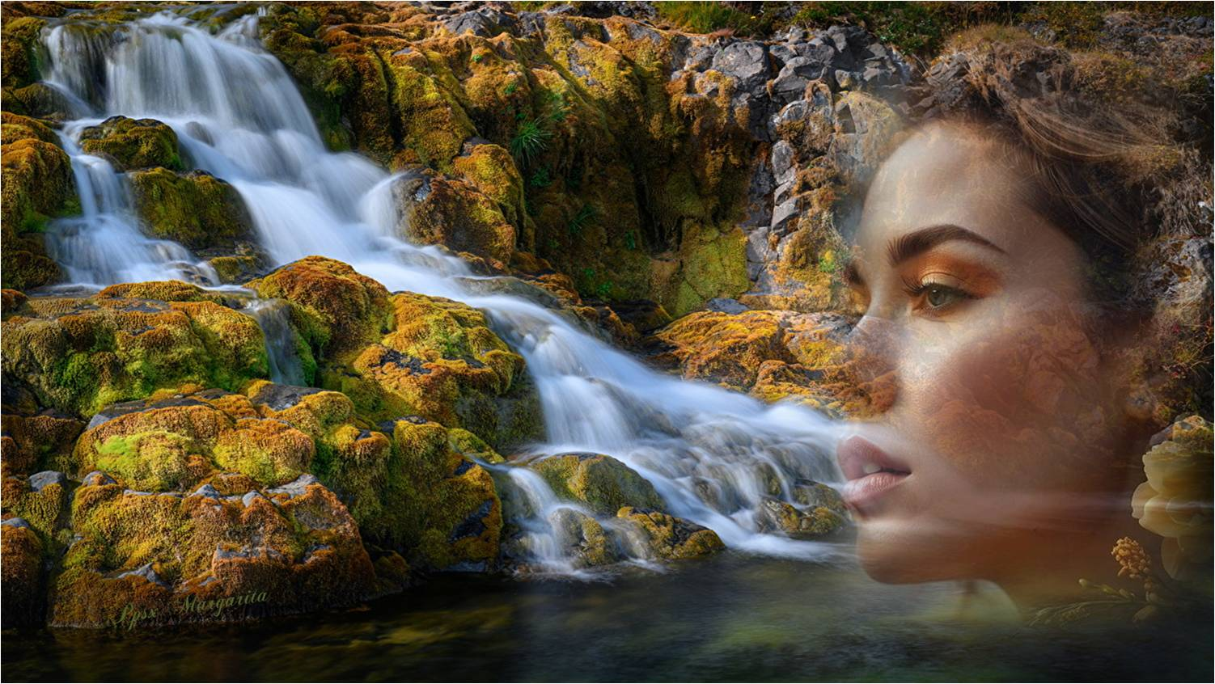
Que haya frío en las casas,
Que haya miedo en las calles,
Que haya rabia en los ojos.

Slide 10

No Quiero

Slide 11


Que en las arcas se encierren millones,
Que en los labios se encierren mentiras,

Slide 12
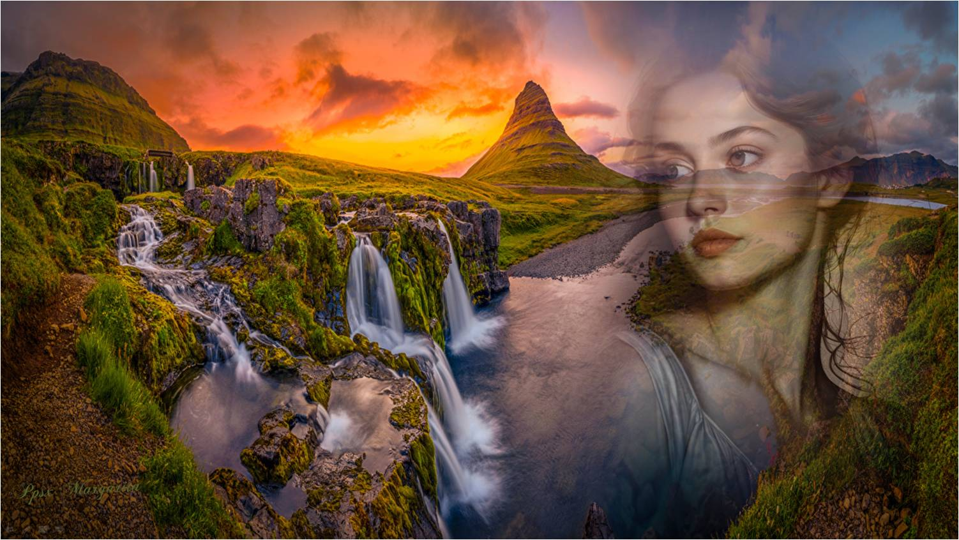
Que en la cárcel se encierre a los buenos...

Slide 13


Slide 14
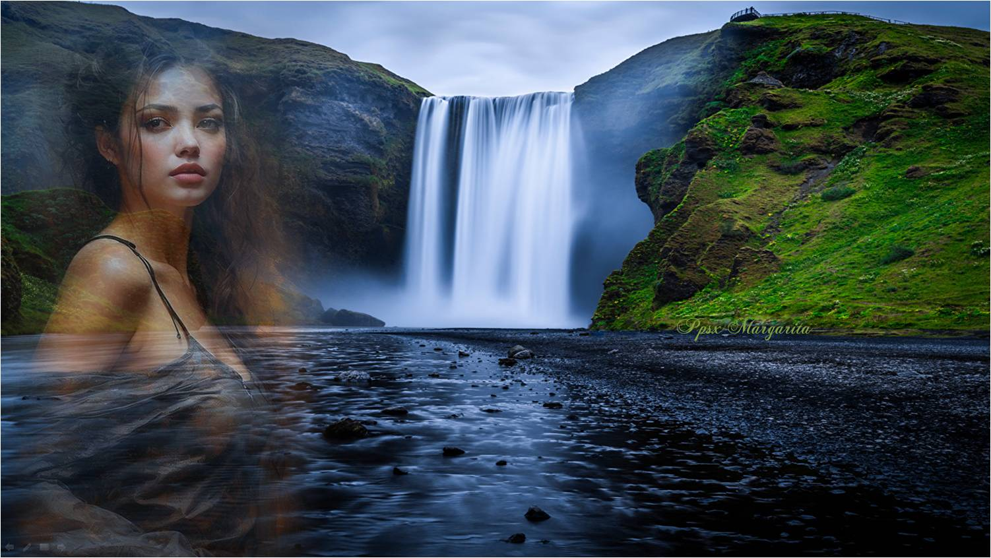
No Quiero

Slide 15


Que me manden Fulano y Mengano,
Que me fisgue el vecino de enfrente,

Slide 16
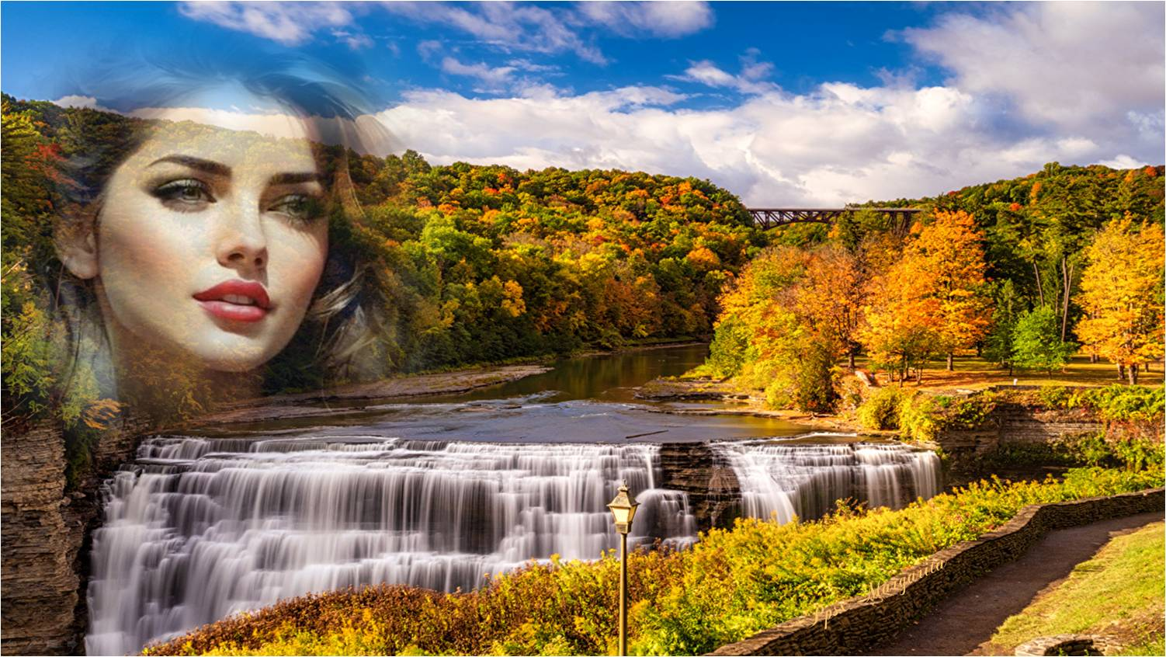
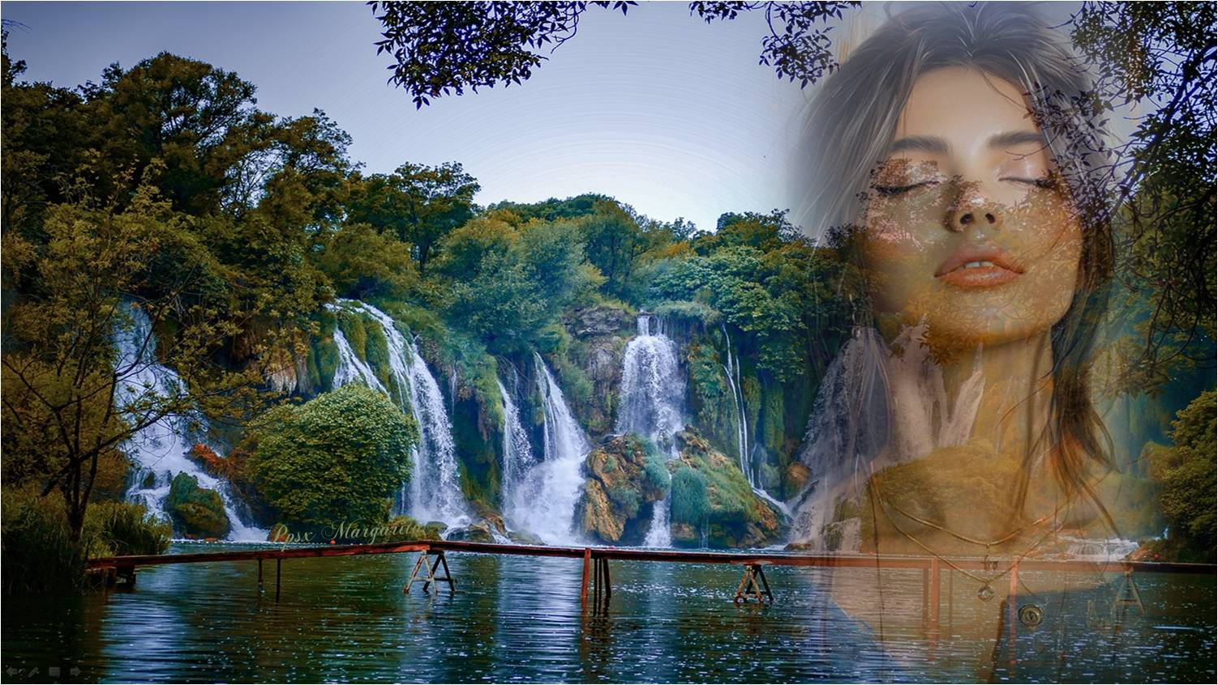
Que me pongan carteles y sellos
Que decreten lo que es poesía.

Slide 17

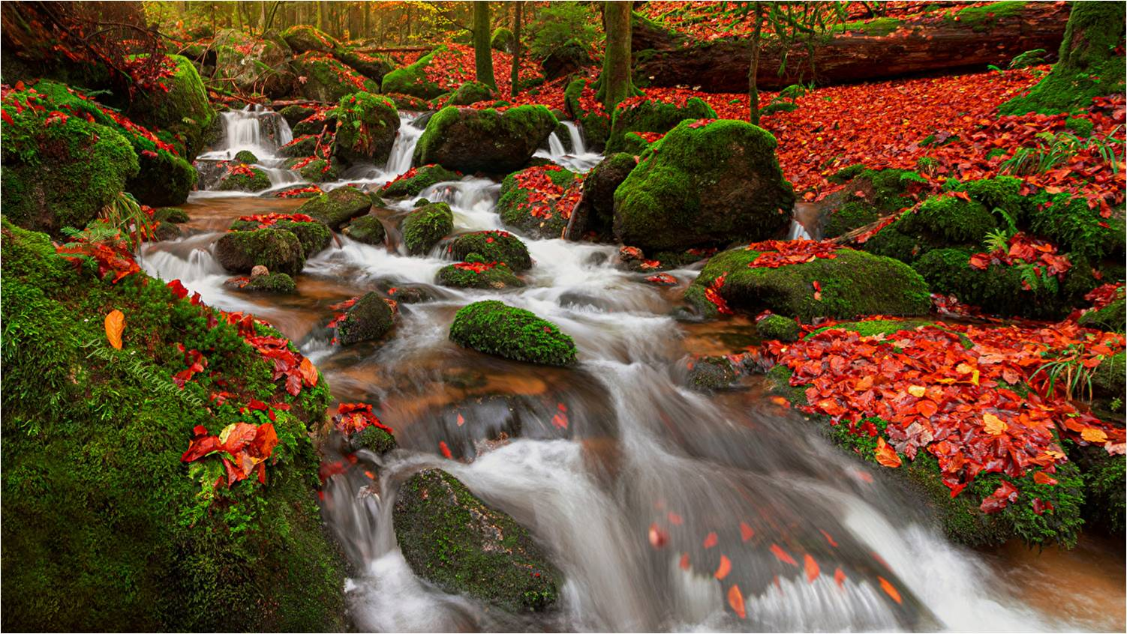

Slide 18

No Quiero

Slide 19



Amar en secreto,
Llorar en secreto
Cantar en secreto.

Slide 20
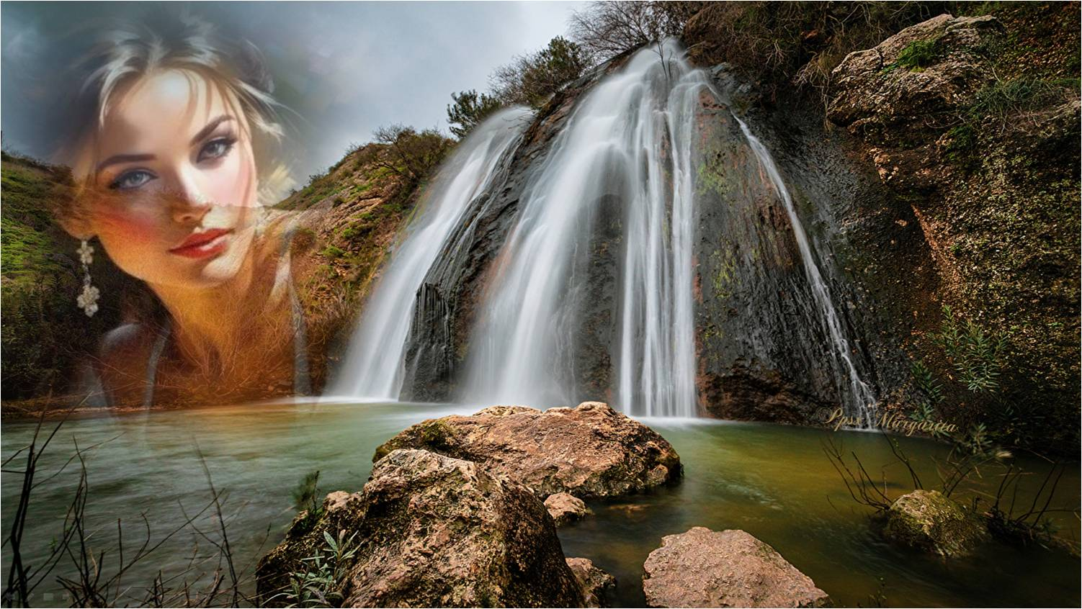
No Quiero

Slide 21

Que me tapen la boca
cuando digo

Slide 22

¡¡No Quiero!!

Slide 23
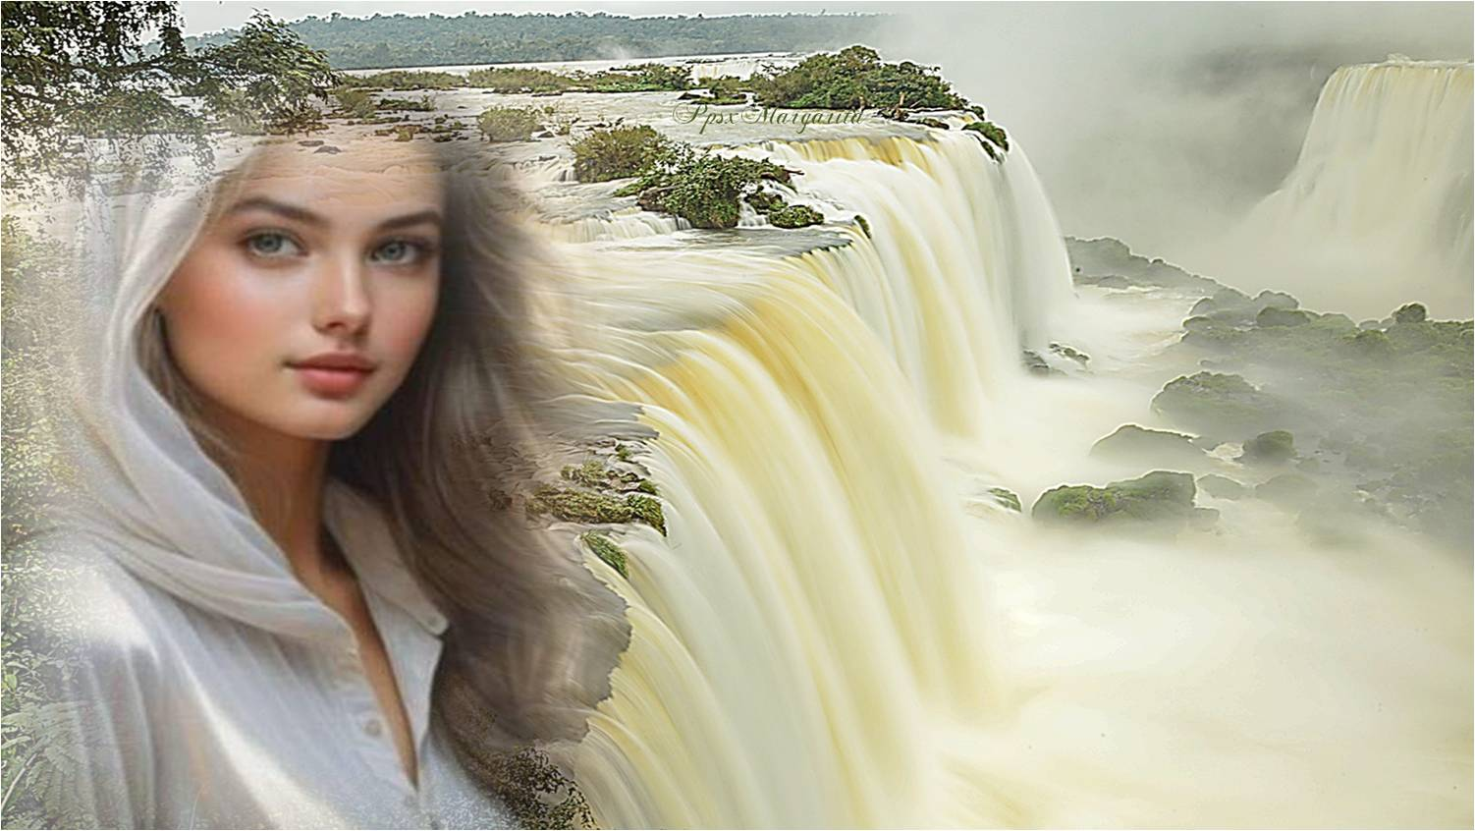

Slide 24


Octubre 2024
Música: apoya sobre mi hombro
Estela rabal y Alberto cortez
Autora: Ángela Figueras
Margarita

Slide 25









¿Te ha gustado?
Puedes ver más entrando
Aquí
Además puedes recibir powerpoints en tu correo electrónico suscribiéndote aquí:
Esta presentación powerpoint ha sido creada y compartida única y exclusivamente para mispps.com

